Slide 1
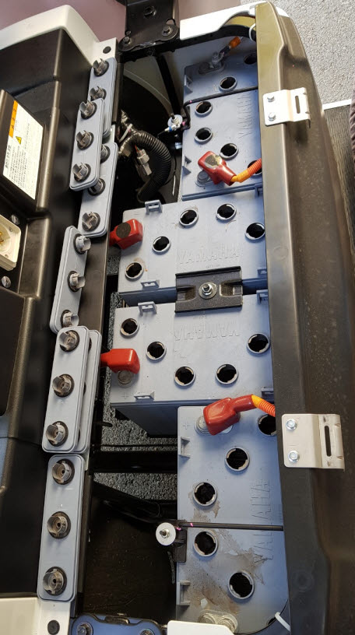
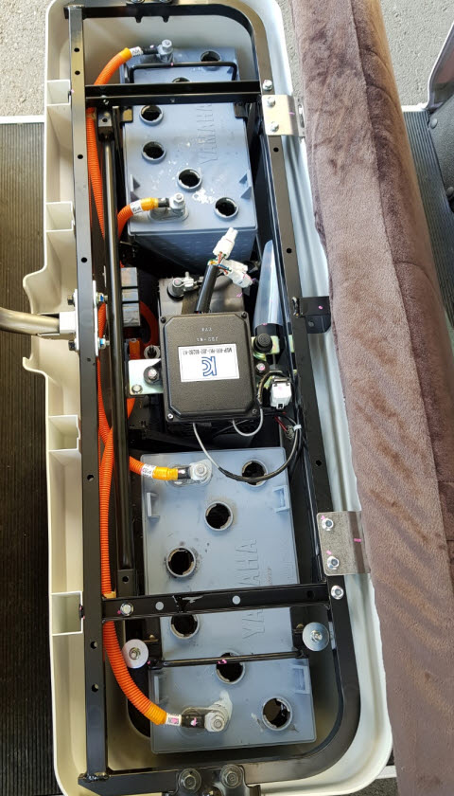
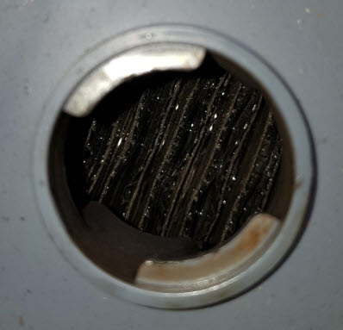
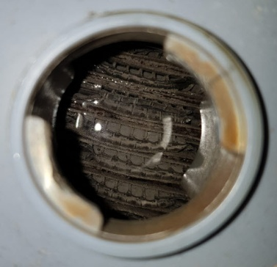
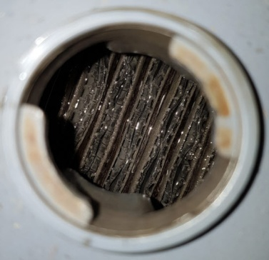
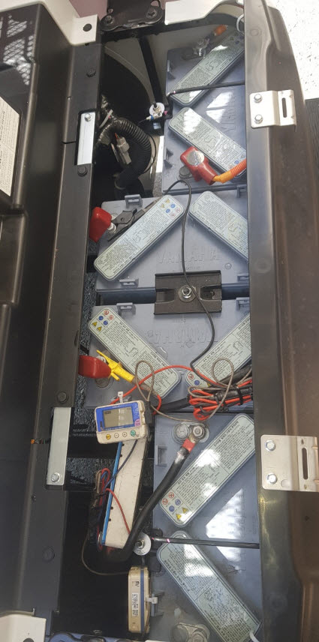
푸른솔GC 야마하 신규카트 충방전패턴 확인
1.장착현황
-’18.11월 야마하 카트 5대 신규구입 (L12165-’17.06.17 Lot : 약 1년이상 경과-CA7F13P/7F17W)
2.배터리 상태
-.전압 : 12.88~13.04V Total : 77.8V
-.비중 : 액부족 (#1,2,5,6번)
1.218~1.311/25℃ ( #3,4번)
→동절기 정제수 주입기 동파방지를 위해
정제수 공급차단으로 정제수 보충지연 발생됨.
→ 타 카트 4대 동일 현상으로 전해액량 부족
→ 즉시 정제수 보충 후 사용권유.
3.충방전패턴 확인 진행

